Slide 1
Технологии оценивания, цифровые инструменты оценивания: приемы и возможности использования на уроках истории и обществознания.
Агапова Светлана Юрьевна-учитель истории обществознании

Slide 2


Согласно Федеральному закону № 273 «Об образовании в Российской Федерации» система оценивания — это компетентность образовательной организации, которая разрабатывает соответствующее положение, регулирующее различные стороны этого процесса.

Slide 3

Что такое формирующее оценивание?
Формирующее оценивание — это набор практик, техник и активностей, которые помогают оценивать обучение в процессе. Преподаватель или учитель получает обратную связь от учеников, чтобы понять, как они воспринимают материал, и благодаря этому скорректировать программу, дифференцировать (то есть сделать более
персонализированным) обучение.
Главная компетенция ученика по ФГОС — умение учиться самостоятельно — опирается на оценочную самостоятельность, рефлексию и саморазвитие.

Slide 4
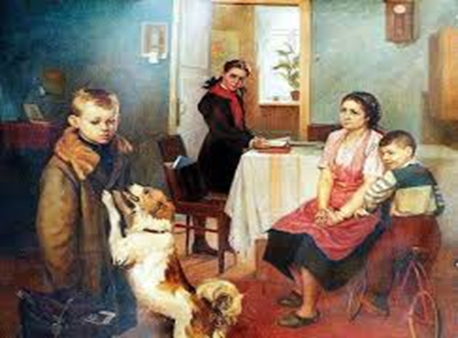
Глубочайшим свойством человеческой природы является страстное стремление людей быть оцененными по достоинству.
У.Джеймс.

Slide 5
Формирующее оценивание предполагает оценивание в ходе обучения, когда можно оценить не только конечный результат, но и процесс достижения результата.
Цель формирующего оценивания: определить местоположение обучающегося на индивидуальном образовательном маршруте – его достижения и проблемные зоны.

Slide 6
СИСТЕМА ОЦЕНИВАНИЯ
механизм осуществления контрольно-диагностической связи между учителем, учеником и родителями по поводу успешности образовательного процесса
внешняя отметка внутренняя отметка
(суммирующая) (формирующая)
оценка «обратная связь»
(сравнение с эталоном) (результаты ученика
в сравнении с его же
предыдущими результатами)

Slide 7




Формирующее оценивание
основные элементы
постановка целей,
определение критериев оценки,
взаимная оценка,
самооценка,
обратная связь,
ключевые вопросы.

Slide 8

Критерии оценки
Внятные критерии оценивания повышают заинтересованность ученика в хорошем результате.
Ученик не должен гадать, что у него будут проверять.
Учитель формулирует критерии успешной деятельности ученика до выставления оценки.
Или вырабатывает их совместно с учениками.
Критерии работают, если они известны учащимся, а сами ученики в школе и дома могут соотнести с ними свои выполненные задания.
Рубрики для критериального оценивания, или Как определить
Скачать пример применения НаЧтоБОВ в IX классе на всемирной истории
путь к запланированным образовательным результатам (Марина Пинская)
Критерии к ДЗ и способы их решения

Slide 9

Обратная связь
отзыв
позволяет ученику отрефлексировать собственную учебную деятельность
спланировать коррекционную работу формирует адекватную самооценку
организована на разных этапах урока: планирования, проведения и анализа учебного занятия
является мощным мотивирующим воздействием
создает чувство собственной компетентности ученика и его адекватной самооценки
позволяет индивидуально определить достижения и проблемы каждого ученика
1
2
подсказки/ ориентиры
похвала
3
4
5
G
7

Slide 10

Принципы задавания вопросов на уроке
11. Желательно по возможности отказываться от постановки вопросов, ответы на которые учитель знает сам.
22 Нужно существенно увеличивать время ожидания ответов от учеников.
Самый эффективный способ побудить учеников думать — это задавать им стимулирующие вопросы.
Принципы задавания вопросов на уроке
₃3
Учитель может помочь учащимся поискать ответ на вопрос,
рекомендуя беседы в парах, чтобы ученики обменивались мнениями, согласовывали, какой ответ на вопрос более правильный.
44
Желательно изменить отношение к неправильным ответам,
которые можно использовать на пользу обучения.
Мы должны допускать ответ типа «Я не знаю».
Это также важная информация. Учитель может увидеть, что ученики еще не усвоили материал или необходимо начать в классе дискуссию по этой теме.

Slide 11
индивидуальные
достижения каждого учащегося
планирование дальнейшей
деятельности
ФОРМИРУЮЩЕЕ(ВНУТРЕННЕЕ)
ОЦЕНИВАНИЕ
доступ ученика к оцениванию
оценка достижений учителем
описательная система
выявление пробелов в знаниях

Slide 12
КРИТЕРИАЛЬНОЕ ОЦЕНИВАНИЕ ЭССЕ В ЕГЭ ПО ОБЩЕСТВОЗНАНИЮ
Критерии оценивания ответа Баллы
на задание 29
Раскрытие смысла высказывания 1
Теоретическое содержание
мини-сочинения 2
Корректность использования понятий, теоретических положений, рассуждений
и выводов 1
Качество приводимых фактов и примеров 2

Slide 13
Что надо сделать, чтобы перейти к новой системе оценивания?
от |  | к
Традиционных письменных работ |  | Творческим исследовательским тестам
Неявных критериев оценивания |  | Чётким и прозрачным критериям оценивания
Оценивания учителем |  | Оцениванию при участии учащихся
Конкуренции |  | Сотрудничество, сотворчество
Оценки результата |  | Оцениванию проекта
Оценивания знаний |  | Оцениванию понимания, интерпритации, анализа и синтеза
Значимости и важности оценки |  | Значимости учения
Итогового суммарного оценивания |  | Развивающему оцениванию

Slide 14
ЖУРНАЛ НАБЛЮДЕНИЙ, 5 КЛАСС
(ФРАГМЕНТ)

Slide 15
КРИТЕРИАЛЬНЫЕ ТАБЛИЦЫ

Slide 16
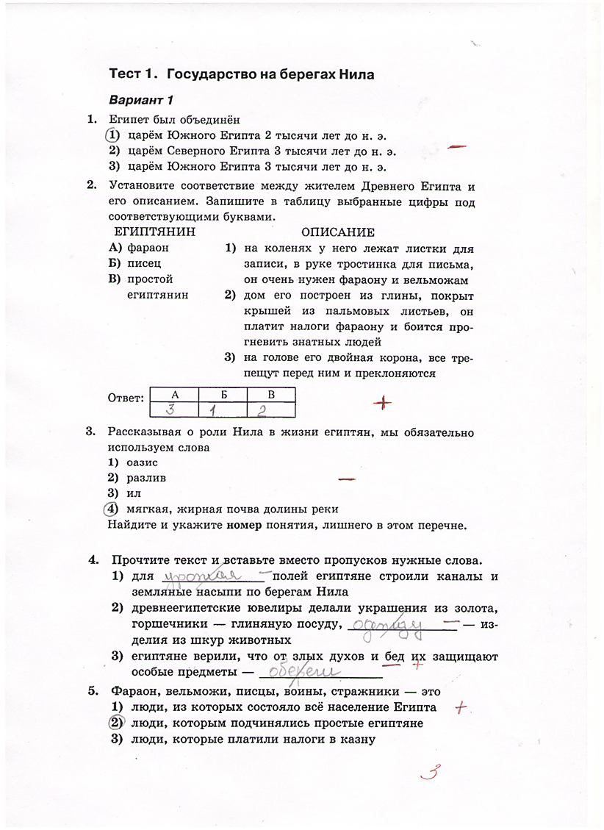
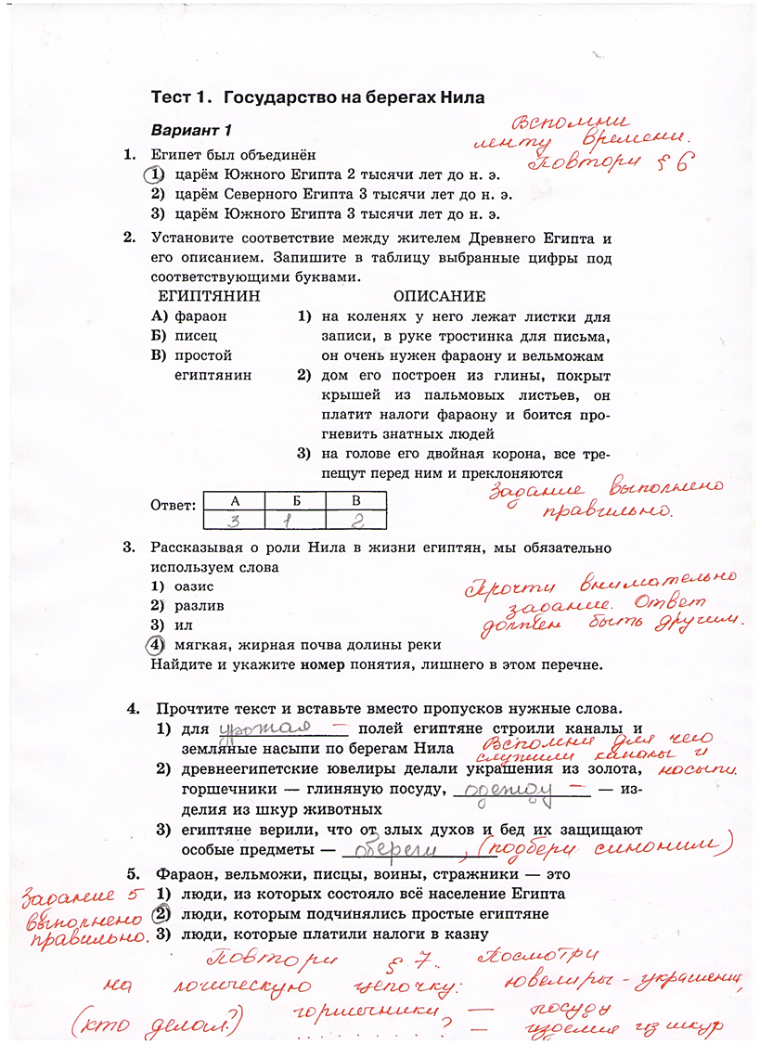
ПИСЬМЕННЫЕ КОММЕНТАРИИ
ТРАДИЦИОННОЕ ОЦЕНИВАНИЕ ФОРМИРУЮЩЕЕ ОЦЕНИВАНИЕ

Slide 17
РЕЗУЛЬТАТЫ ФОРМИРУЮЩЕГО
ОЦЕНИВАНИЯ
Учащимся:
1. использовать многообразие стилей обучения, типов мыслительной деятельности и способностей для выражения своего понимания;
2. знать и понимать критерии оценивания для прогнозирования собственного результата обучения и осознания успеха;
3. участвовать в рефлексии, оценивая себя и своих сверстников;
4. использовать знания для решения реальных задач, выражать разные точки зрения, критически мыслить
Позволит учителям:
1.Разработать критерии, способствующие получению качественных результатов;
2.Иметь оперативную информацию для анализа и планирования своей деятельности;
3.Улучшить качество преподавания и обучения;
4.Выстраивать индивидуальную траекторию обучения каждого ученика с учетом его индивидуальных способностей и особенностей;
5.Использовать разнообразные подходы и инструменты оценивания;
6.Вносить предложения по совершенствованию содержания учебной программы.
Родителям:
1. получать объективные доказательства уровня обученности своего ребенка;
2. отслеживать прогресс в обучении ребенка;
3. обеспечивать ребенку поддержку в процессе обучения;
4. устанавливать обратную связь с учителями и администрацией школы;
5. быть уверенными и спокойными за комфортность ребенка в классе и школе.

Slide 18
10 типичных ошибок при внедрении формирующего оценивания
№ 3: при подаче обратной
№ 2: учитель допускает сравнение ученика и его учебных результатов со сверстниками или другими одноклассниками.
связи часто используются фразы, содержащие модальность “долженствования”
№ 1: учитель делает более сильный акцент на слабых сторонах и недочетах ученика.
№ 4: дается слишком объемная обратная связь.
№ 6: учитель применяет ФО фрагментарно, как набор приемов, либо делает это формально (например, как выполнение распоряжения администрации)
№ 5: учитель сам ставит перед учеником цели на последующий период.

Slide 19
Отзывы учащихся
1. Сложно ли Вам оценивать свою деятельность на уроке?
2. Часто ли Ваша оценка своей деятельности совпадает с оценкой учителя?
3. Полезна ли для Вас самооценка?
Ответы:
1.Не всегда просто. Да, берут сомнения в своих способностях.
Несложно. Я чувствую свои знания.
2.Часто. Не всегда. Но есть моменты. Очень часто моя оценка и оценка учителя не совпадают.
3.Мы можем самостоятельно найти свои ошибки.
Полезна, чтобы понять уровень своих знаний.
Полезна, потому что я хочу знать, на что я способен.
Немного да.
Заставляет задуматься о собственных силах, способностях.
Чтобы видеть и понимать, над чем можно работать.
Для меня полезна, потому что я вижу свой прогресс, могу следить, как изменились мои знания, а учитель не всегда может следить за каждым учеником и его динамикой.

Slide 20
«Формирующее оценивание – непрерывный поток обратной связи с учащимся, уместные комментарии и ясные, понятные предложения, помогающие ученику осознать собственные пробелы таким образом, чтобы он накопил достаточную информацию для дальнейшего продвижения вперед».
Элавар и Корно, исследователи вопросов формирующего оценивания

Slide 21
Рекомендации учителю:
Будьте уверены, что каждый ученик может стать лучше
Создавайте среду, способствующую партнёрству учителя и учеников
Используйте оценивание, чтобы получать информацию об учении и преподавании
Обсуждайте с учениками результаты оценивания и вместе устанавливайте ясные и достижимые учебные цели
Используйте обратную связь, помогая ученикам определить свои следующие шаги и то, как их осуществить

Slide 22
СПАСИБО ЗА ВНИМАНИЕ!

